Slide 1



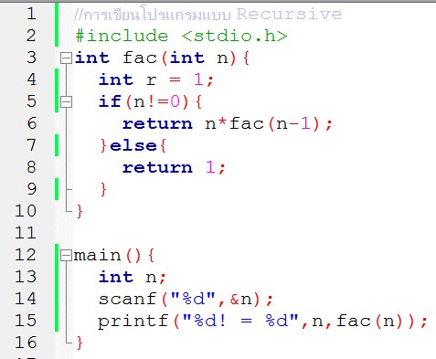
Recursive Function (ฟังก์ชันเวียนเกิด)
ศูนย์โอลิมปิกวิชาการ สอวน. ค่าย 1 วิชาคอมพิวเตอร์
โรงเรียนหนองบัวพิทยาคาร มหาวิทยาลัยขอนแก่น
ครูเกียรติศักดิ์ จันทร

Slide 2
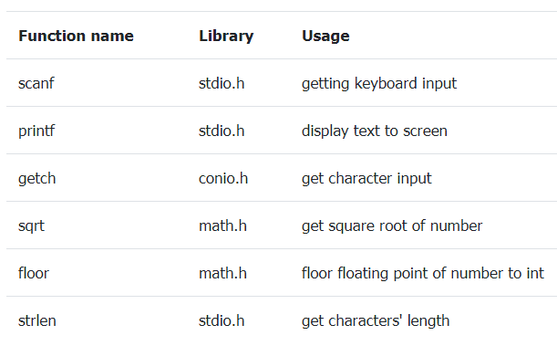
ฟังก์ชัน คือ?
ฟังก์ชัน คือ ส่วนของโปรแกรมที่ถูกเขียนขึ้นเพื่อทำหน้าที่เฉพาะของมัน ฟังก์ชันในภาษา C นั้นจะมีฟังก์ชันที่มากับภาษา และฟังก์ชันที่ผู้ใช้สร้างขึ้นเอง ในบทนี้เราจะพูดเกี่ยวกับฟังก์ชันที่จะสร้างขึ้นเองเป็นส่วนมาก
int fac (int m)
{ int i,ans=1;
for(i=1;i<=m;i++)
ans *= i;
return ans;
}
ฟังก์ชันที่มากับภาษา (ฟังก์ชันสำเร็จรูป)
ฟังก์ชันที่ผู้ใช้สร้างขึ้นเอง

Slide 3
ข้อดีของฟังก์ชัน คือ?
ผู้ใช้สามารถเรียกใช้ฟังก์ชันต่างๆ เพื่อทำงานใดๆ ตามหน้าที่ของฟังก์ชันนั้น โดยที่เราไม่ต้องสนใจว่าฟังก์ชันนั้นทำงานอย่างไร
float area (float a , float b)
{ return 1.0/2 * a * b;
}
void func (int x , float y)
{
printf("answer = %f\n", area(x,y));
}
void main()
{ int a;
float triangle, b;
triangle = area(3.5,4.0);
printf("triangle = %f\n",triangle);
scanf("%d %f",&a,&b);
func(a,b);
}
โดยที่เราสามารถเรียกใช้ฟังก์ชัน
ในฟังก์ชัน main() หรือ เรียกใช้ระหว่างฟังก์ชันได้เช่นกัน
ฟังก์ชันที่ผู้ใช้สร้างขึ้นเอง
ฟังก์ชันที่มากับภาษา (ฟังก์ชันสำเร็จรูป)

Slide 4
แล้วฟังก์ชัน สามารถเรียกใช้ตัวเองได้ไหม?
คำตอบ คือ ได้ครับ ซึ่งฟังก์ชันรูปแบบนี้เราเรียกว่า Recursive function หรือ ฟังก์ชันเวียนเกิดครับ
การเรียกตัวเองซ้ำของฟังก์ชัน โดยต้องมีส่วนที่ทำการเรียก
ตัวฟังก์ชันตัวเองเอง และจุดที่ทำให้จบการเรียกซ้ำตัวเอง
การเรียกใช้ฟังก์ชันตัวเอง
ฟังก์ชันเรียกใช้ตัวเอง
จุดสิ้นสุดในการเรียกซ้ำตัวเอง (มีได้มากกว่า 1 เงื่อนไข)

Slide 5
เช่น การหาค่า Factorial ที่ n
สมมุติเราจะหาค่า 5!
5! = 5 x 4 x 3 x 2 x 1
4! = 4 x 3 x 2 x 1
เหมือนกันไหมครับ?
ถ้าอย่างนั้นเราบอกแบบนี้ได้ไหมครับว่า 5! = 5 x 4!
4! คือ 4 x 3!
3! คือ 3 x 2! และ 0! = 1 (Terminate condition)
2! คือ 2 x 1! ถ้าเราเขียนในรูปทั่วไปได้ว่า n! = n x (n-1)!
1! คือ 1 x 0!
สังเกตเห็น ! มีการอ้างอิงถึงฟังก์ชัน ! ของตัวมันเองอีกรอบ

Slide 6
ถามว่าในการเขียนโปรแกรมเราสามารถเขียนในรูปแบบของภาษาคอมพิวเตอร์ได้หรือไม่?
ตอบเลยว่า ได้
ฟังก์ชัน Fac() เพื่อหาผลลัพธ์ n!
รูปทั่วไปได้ว่า
n! = n x (n-1)!
เงื่อนไข/ขอบเขต
0! = 1

Slide 7
เราลองมาดูการทำงานของโปรแกรมนี้กันครับ
เริ่มทำงานที่ main()
สมมุติ n = 3
fac(3) = 3 x fac(3 – 1)
2
fac(2) = 2 x fac(2 – 1)
1
fac(1) = 1 x fac(1 – 1)
ดังนั้น fac(3) = 3 x 2 = 6
1
fac(0) = 1

Slide 8
แบบฝึกหัด เรื่อง Recursive
1. ให้แปลงเลขฐาน 10 เป็น เลขฐาน 2 โดยใช้ Recursive function
รูปทั่วไป คือ .........................................
เงื่อนไข/ขอบเขต/จุดสิ้นสุด คือ ...................................
......................................................................................
โปรแกรม คือ
......................................................................................
......................................................................................
......................................................................................

Slide 9
แบบฝึกหัด เรื่อง Recursive
2. ลำดับชุดหนึ่ง คือ 2, 5, 9, 14, 20, ….. จงหาพจน์ที่ n
(โจทย์ข้อ 3.4.2 หน้า 59)
3. ลำดับ ฟีโบนักซี (Fibonacci) 0, 1, 1, 2, 3, 5, ….
จงหาพจน์ที่ n (โจทย์ข้อ 3.4.3 หน้า 60)
4. จงเขียน Code หอคอย Hanoi จำนวน n ห่วง เพื่อย้ายห่วงจากทั้งหมดจากหลัก A ไปยัง หลัก C โดยสามารถพักห่วงไว้ที่ B ได้
5. ให้หาตัวเลขกล้วยแขก ตั้งแต่ 1 – n เมื่อ 1<=n<=100
โดยเลขกล้วยแขกคือเลขที่สามารถแบ่งกล้วยแขกลงกล่องได้พอดี
โดยขนาดของกล่องกล้วยแขกมี 3 ขนาด คือ 7 ชิ้น 11 ชิ้น 23 ชิ้น โดยผลลัพธ์ที่ได้คือเลขกล้วยแขกทั้งหมดที่เรียงจากมากไปหาน้อยตั้งแต่0-n เช่น Input: 30 เลขกล้วยแขก คือ 7 11 14 21 22 23 และ 28

Slide 10

การย้ายลำดับห่วงใน Hanoi Tower

Slide 11
The end. รหัส google Classroom sd8f6r

